Slide 1
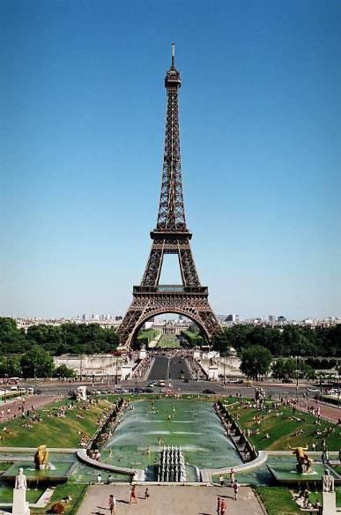
Осевая и центральная симметрии

Slide 2
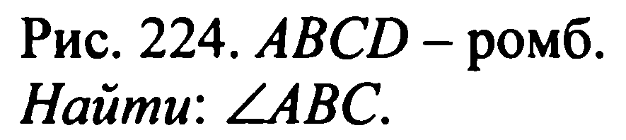
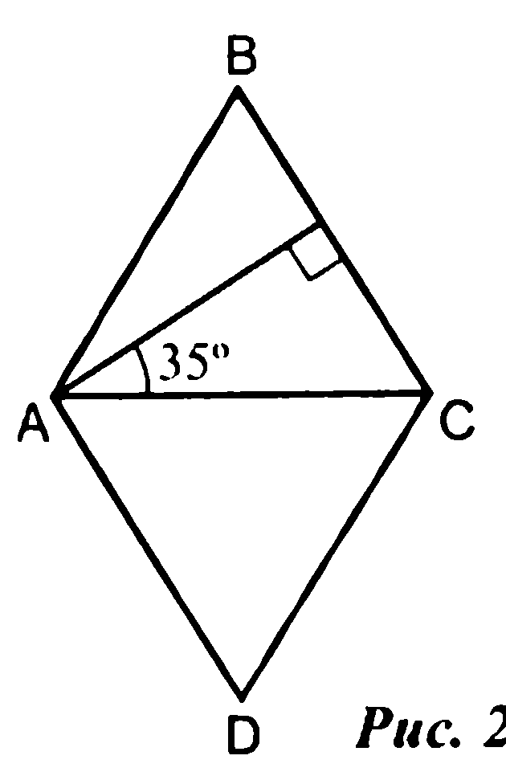

Slide 3
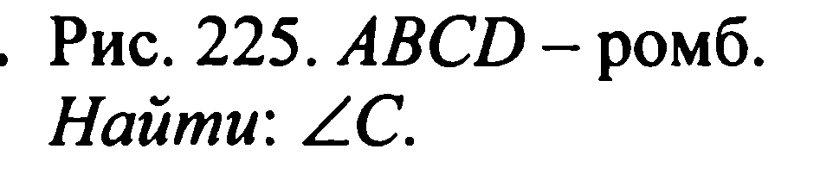
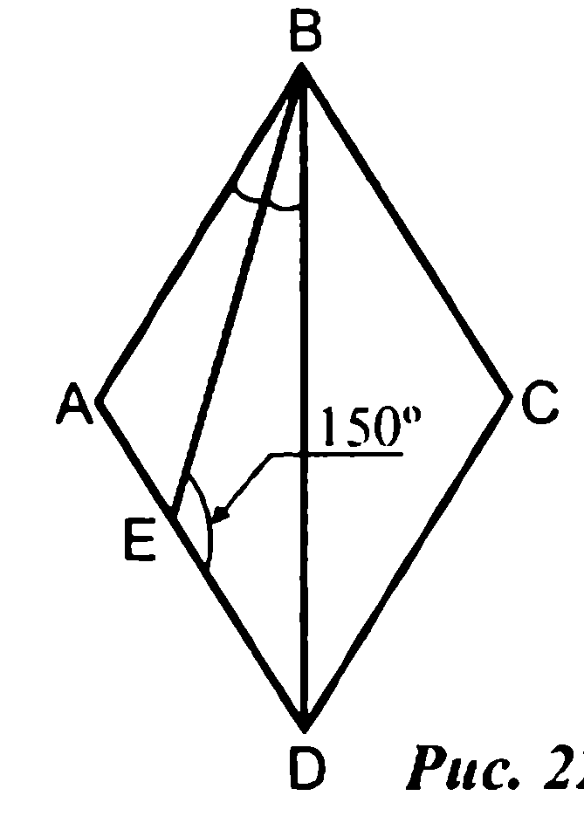

Slide 4
1
В
С
16
8
О
D
А

Slide 5
2
В
С
А
D

Slide 6
4
В
С
2
А
D
Н

Slide 7
5
В
С
1
О
2
D
А

Slide 8
6
В
С
2
1
А
D

Slide 11
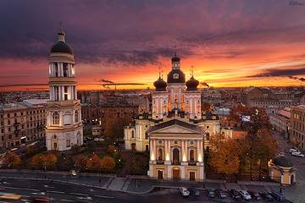
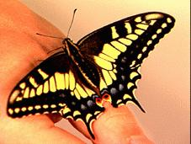
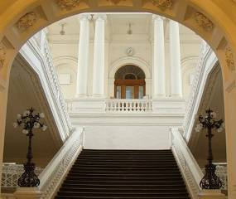

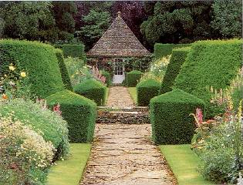
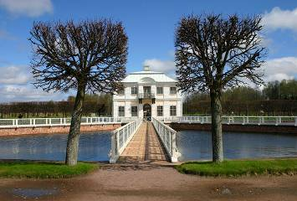
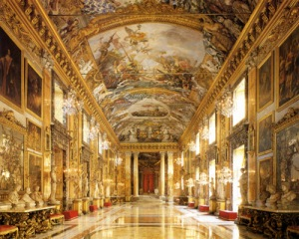
1
2
3
Божественная симметрия
4
5
6

Slide 12

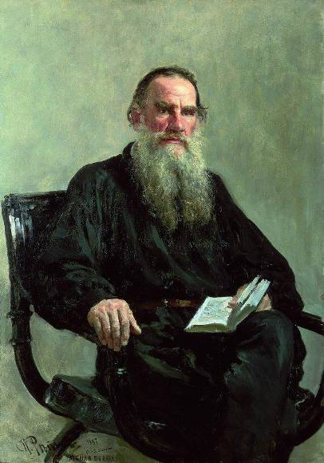
Мысли великих…
Стоя перед чёрной доской и рисуя на ней мелом разные фигуры, я вдруг был поражён мыслью: почему симметрия понятна глазу? Что такое симметрия?
Это врожденное чувство, отвечал я сам себе.
Л.Н.Толстой.
Русский художник Илья Ефимович Репин
Портрет писателя Л.Н.Толстого. 1887 г.
http://ilya-repin.ru/master/repin9.php

Slide 13
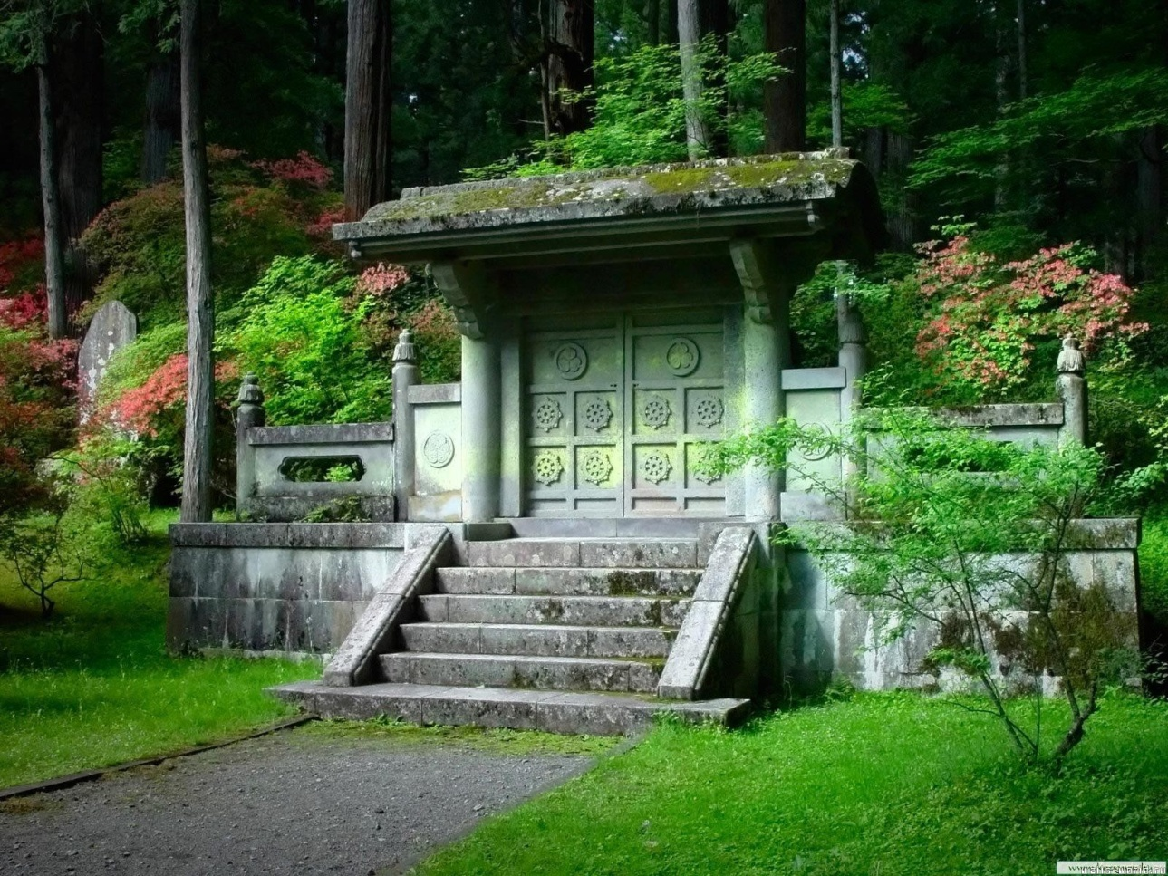
О чём гласит предание…
В японском городе Никко находятся красивейшие ворота страны.
Они необычайно сложные, со множеством фронтонов и изумительной резьбой.
http://www.walls-world.ru/download-wallpapers-4109-original.html
Но в сложном и искусном рисунке на одной из колонн некоторые из его мелких деталей вырезаны вверх ногами. В остальном, рисунок полностью симметричен.
Для чего это было нужно?

Slide 14
http://www.walls-world.ru/download-wallpapers-4109-original.html
Как говорит предание, симметрия была нарушена намеренно, чтобы боги не заподозрили человека в совершенстве и не разгневались на него.

Slide 15

Слово «симметрия» греческое ( συμμετρία), оно означает “соразмерность, пропорциональность, одинаковость в расположении частей”, неизменность при каких-либо преобразованиях.

Slide 16
Осевая симметрия
Точки А и А₁ называются симметричными относительно прямой а, если:
эта прямая проходит через середину отрезка АА_{1,}
а перпендикулярна АА₁ .
a – ось симметрии.
Точка А симметрична точке А1 относительно прямой а.
А
А1
а

Slide 17

Осевая симметрия (алгоритм построения)
А
А1
а

Slide 18
Фигура называется симметричной относительно прямой а, если для каждой точки фигуры симметричная ей точка относительно прямой а также принадлежит этой фигуре.
Прямая а называется осью симметрии фигуры.
а

Slide 19
Фигуры симметричные относительно прямой (примеры)

Slide 20
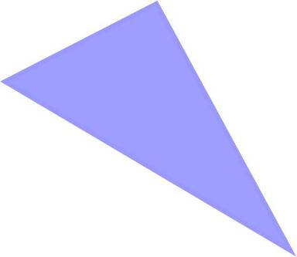
B
Осевая симметрия
l
А
A1
C
B1
C1

Slide 21
Центральная симметрия
Точки А₁ и А₂ называются симметричными относительно
точки О, если О – середина отрезка А₁А₂
А₂
О
А₁О = ОА₂
Точка О – центр симметрии
А₁

Slide 22
Осевая симметрия (алгоритм построения)
А1
О
А
Точка А симметрична точке А1 относительно точки О.
О - центр симметрии.

Slide 23
Фигура называется симметричной относительно точки О, если для каждой точки фигуры симметричная ей точка относительно точки О, также принадлежит этой фигуре.
Точка О называется центром симметрии фигуры.

Slide 24
Фигуры симметричные относительно точки (примеры)

Slide 25
Центральная симметрия
В
А
О
С1
С
А1
В1

Slide 26


Slide 27
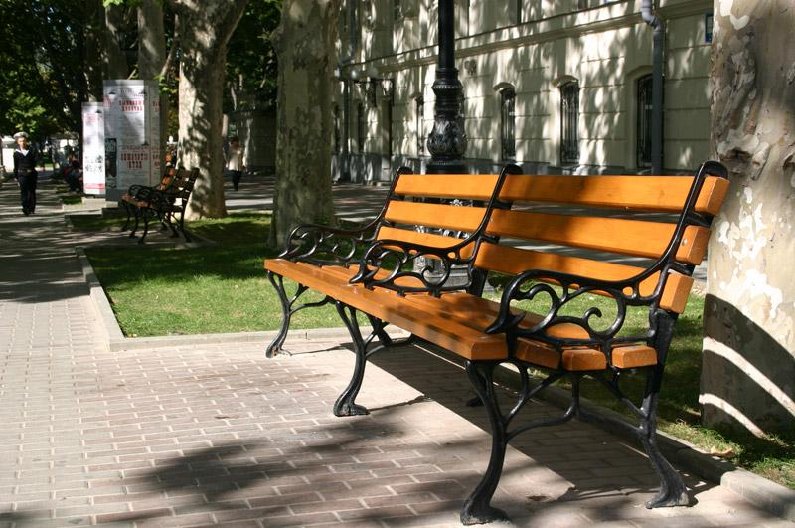


Slide 28





Slide 29
№ 417 (а)
1
2
3
Ответ: две прямые.
Notes:
Щелкните левой клавишей мыши:
по цифре 1 (в кружке) – выходит первый вариант решения задачи (первая ось симметрии),
по цифре 2 (в кружке) – второй вариант решения,
по цифре 3 (в кружке) – ответ к задаче.

Slide 30
№ 417 (б)
1
2
3
Ответ: бесконечно много осей симметрии (любая прямая, перпендикулярная данной; сама прямая).
№ 417 (в)
4
5
Ответ: одна прямая.
Notes:
Щелкните левой клавишей мыши по:
цифре 1 (в кружке) – выходит первый и второй варианты решения задачи № 417 (б) (первая и вторая оси симметрии),
цифре 2 (в кружке) – второй вариант решения задачи № 417 (б) ,
цифре 3 (в кружке) – ответ к задаче,
цифре 4 – искомая ось симметрии,
цифре 5 – ответ к задаче № 417 (в)

Slide 31
№422
а)
1
2
в)
4
Ответ: да.
Ответ: да.
б)
3
г)
5
Ответ: нет.
Ответ: да.
Notes:
Щёлкните левой клавишей мыши по:
цифре 1 – выходит центр симметрии для случая а),
цифре 2 – ответ для а),
цифре 3 – ответ для б),
цифре 4 – центр симметрии и ответ для в),
цифре 5 – центр симметрии и ответ для г).

Slide 32
№ 418
1
2
А
Б
Г
E
O
F
Notes:
Щелкните левой клавиши мыши по:
цифре 1 – выходят оси симметрии,
цифре 2 – выделяются цветом буквы, не имеющие оси симметрии.

Slide 33
№423
А О М Х К
1
Ответ: О, Х.
Notes:
Щёлкните по цифре 1 в кружочке – выйдут центры симметрии и ответ.

Slide 34
Распределите данные фигуры по трём столбикам таблицы:
«Фигуры, обладающие центральной симметрией»,
«Фигуры, обладающие осевой симметрией»,
«Фигуры, имеющие обе симметрии».
1
4
2
3
5
6
7
8
9
11
10
12
13
14
15

Slide 35
Фигуры, обладающие центральной симметрией | Фигуры, обладающие осевой симметрией | Фигуры, имеющие обе симметрии
1
2
3
1, 3, 4, 6, 7, 8, 9, 10, 1, 12, 13, 15
2, 4, 6, 8, 9, 11, 13, 15
4, 6, 8, 9, 11, 13, 15
Notes:
Щёлкните левой клавишей мыши по:
цифре 1 – выйдут фигуры, имеющие центры симметрии,
цифре 2 – выйдут фигуры, имеющие оси симметрии,
цифре 3 – выйдут фигуры, имеющие и центры и оси симметрии.

